Slide 1
2021년 1월9일
유치부예배
찬양

Slide 2
예수님 만나고 싶어요ㅁ
예수님 만나고 싶어요 나를 안아주시고 나의 맘에 오셔서 나의 모든 죄를 용서 해주세요 나를 사랑으로 꼭 안아 주세요

Slide 3
예수님 만나고 싶어요
예수님 만나고 싶어요 나를 안아주시고 나의 맘에 오셔서 나의 모든 죄를 용서 해주세요 나를 사랑으로 꼭 안아 주세요 나를 사랑으로 꼭 안아 주세요

Slide 4
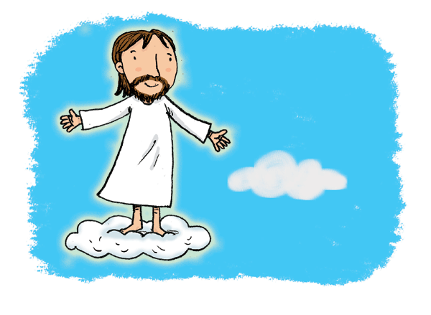
1과 말씀암송
태초에 하나님이 천지를 창조 하시니라
- 창세기 1장1절 -

Slide 5
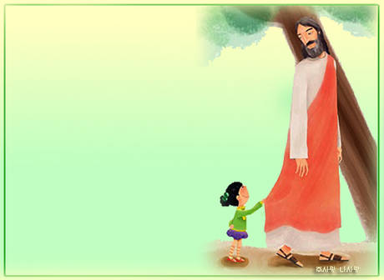
싱글벙글
싱글싱글 싱글싱글 벙글벙글 벙글벙글
우리모두 고개돌려 샥~
옆 친구와 인사해요
싱글 랄랄라 벙글 싱글 벙글해 짝짝짝
싱글 랄랄라 벙글 싱글 벙글해 짝짝

Slide 6
싱글벙글
싱글싱글 싱글싱글 벙글벙글 벙글벙글
우리모두 고개돌려 샥~
옆 친구와 하이파이브
싱글 랄랄라 벙글 싱글 벙글해 짝짝짝
싱글 랄랄라 벙글 싱글 벙글해 짝짝

Slide 7
싱글벙글
싱글싱글 싱글싱글 벙글벙글 벙글벙글
우리모두 고개돌려 샥~
옆 친구를 안아줘요
싱글 랄랄라 벙글 싱글 벙글해 짝짝짝
싱글 랄랄라 벙글 싱글 벙글해 짝짝

Slide 8
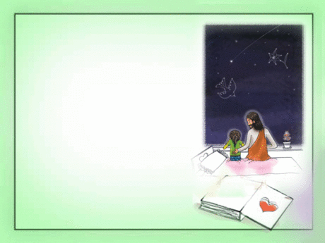
따뜻해
따뜻해 따뜻해 엄마의품 따뜻해
아이좋아 아이좋아
엄마의 품 아이좋아
이 세상에서 제일좋은
우리엄마 품처럼

Slide 9
따뜻해
따뜻해 따뜻해 엄마의품 따뜻해
아이좋아 아이좋아
엄마의 품 아이좋아
이 세상에서 제일좋은
우리엄마 품처럼

Slide 10
태초에 하나님이 천지를 창조하셨네
태초에 하나님이 천지를 창조하셨네
첫째 날 어둠 속에 밝은 빛을 주시고
둘째 날 하나님 푸른 하늘 만드시고
셋째 날은 풀과 채소 맛있는 과일 주셨죠

Slide 11
태초에 하나님이 천지를 창조하셨네
넷째 날 하나님이 해와 달과 빛난 별들을
다섯째 날 새들과 물고기를 주시고
여섯째 날 하나님이 사람을 만드시고
다스리며 관리하라 우리에게 부탁하셨네

Slide 12
태초에 하나님이
태초에 하나님이
세상 모든 만물을 말씀으로 만드시고
그 만물보고 기뻐하네
이 모든 만물을 하나님 위하여
찬양하게 만드셨네

Slide 13
태초에 하나님이
목소리 높여서 하나님 찬양해
모든 만물이 주 찬양해
태초에 하나님이 세상 모든 만물을
말씀으로 만드시고
그 만물보고 기뻐하네

Slide 14
태초에 하나님이
이 모든 만물을 하나님 위하여
찬양하게 만드셨네
목소리 높여서 하나님 찬양해
모든 만물이 주 찬양해
- 반복

Slide 15
푸른하늘아 파란바다
멋진 하늘아 파란바다야
하나님을 찬양해
날으는 새야 헤엄치는
물고기야 하나님을 찬양해

Slide 16
푸른하늘아 파란바다
온 세상에 생명주신
창조주 하나님
나에 입술에 나의 마음이
하나님의 찬양해

Slide 17
내 마음을 드려요
하나님 사랑하는 내 마을 가득담아
이시간 이시간 찬양해요
나를 잘 아시는 하나님
나를 사랑하는 하나님
나의 생각 나의고백 모두 드리니
나의 찬양을 받아주세요

Slide 18
내 마음을 드려요
예수님 사랑하는 내 마음 가득담아
이시간 이시간 예배해요
나를 잘 아시는 예수님
나를 사랑하는 예수님
나의 사랑 나의 마음 모두 드리니
나의 예배를 받아 주세요

